Slide 1
APLIKASI JUAL PERABOTAN RUMAH TANGGA

Slide 2
DASAR SISTEM KOMPUTER APLIKASI JUAL PERABOTAN RUMAH TANGGA
Athallah Naufal Muthahhari
2200018015
Kelas A
https://github.com/Athallah22/Aplikasi-Penjualan-Perabotan-Rumah-Tangga

Slide 3
DESKRIPSI APLIKASI
Program penjualan perabotan rumah tangga ini adalah sebuah program yang bertujuan untuk menampilkan beberapa opsi perabotan, yang mengharuskan penggunanya memilih salah satu dari beberapa opsi yang ditampilkan, agar program bias berjalan sesuai dengan tujuannya.

Slide 4
FITUR UTAMA APLIKASI
Pengguna bisa sekedar melihat atau bahkan membeli barang yang dijual.
Mempermudah pengguna untuk membeli barang tanpa harus pergi ketempatnya.
Pemanfaatan transaksi di era digital

Slide 5
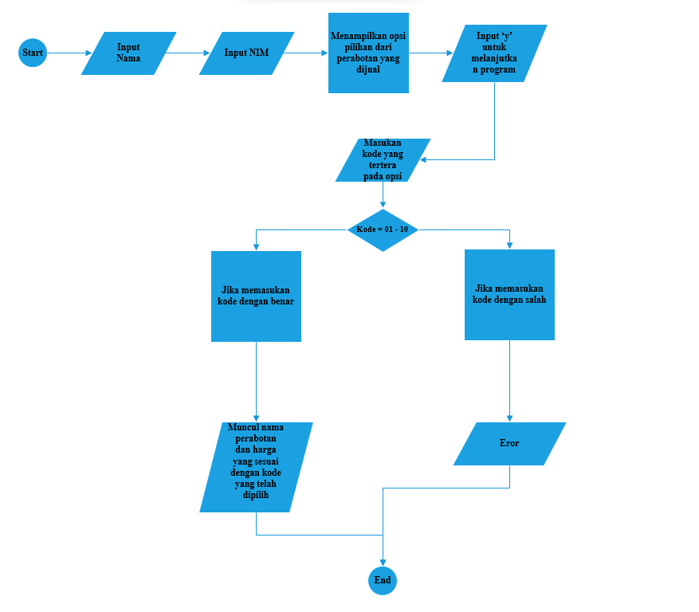
FLOWCHART
Pada awalnya pengguna harus melakukan input nama dan input nim mereka, lalu setelah mengintput nama dan nim, akan muncul tampilan table yang berisikan opsi pilihan dari perabotan yang tersedia/dijual.
Selanjutnya pengguna diharuskan menginput ‘y’ untuk melanjutkan program ketahap pemilihan opsi perabotan.
Setelah mengisi opsi pilihan yang sesuai dengan kode/nomor yang tertera, maka akan muncul nama perabotan serta harga barang yang harus dibayarkan pengguna.

Slide 6
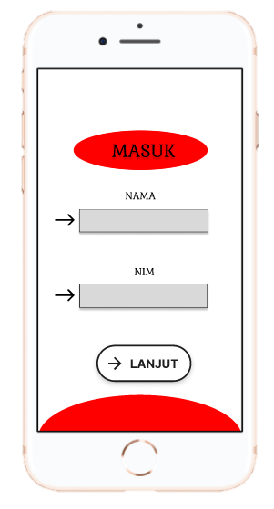
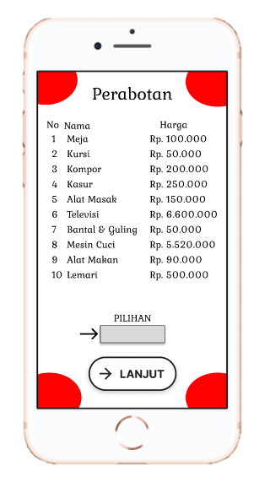
SKETSA DAN LUARAN PROGRAM
Aplikasi yang digunakan adalah FIGMA

Slide 7
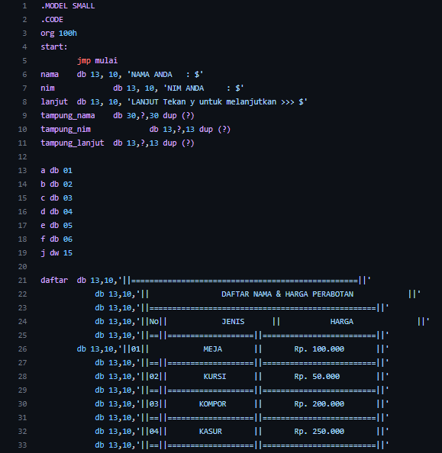
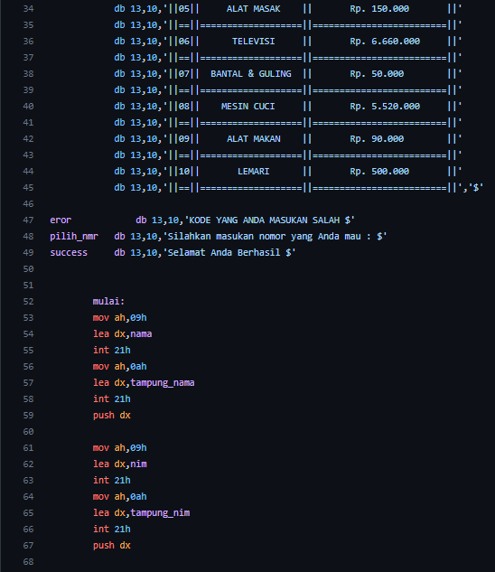
TAMPILAN CODINGAN PROGRAM
Caption01 appears here
Caption02 appears here
Caption04 appears here
Caption05 appears here

Slide 8
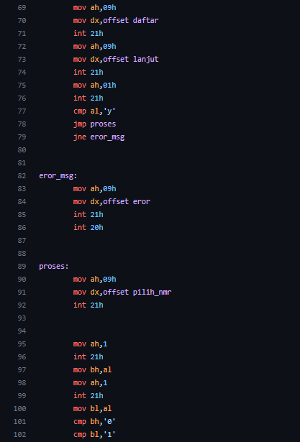
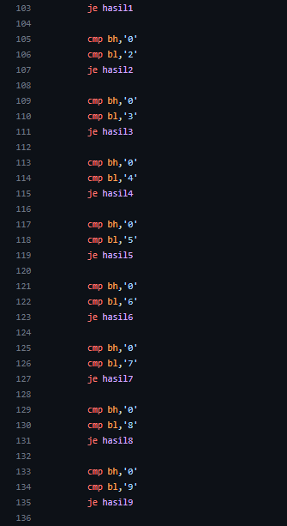
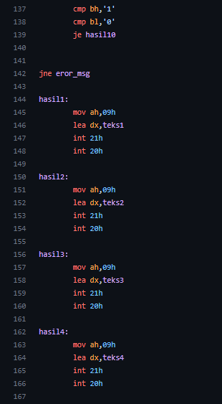
TAMPILAN CODINGAN PROGRAM

Slide 9
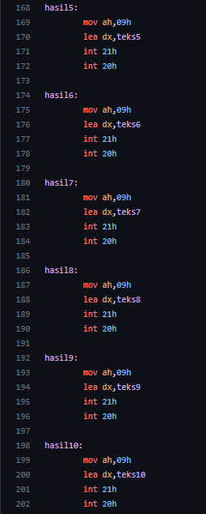
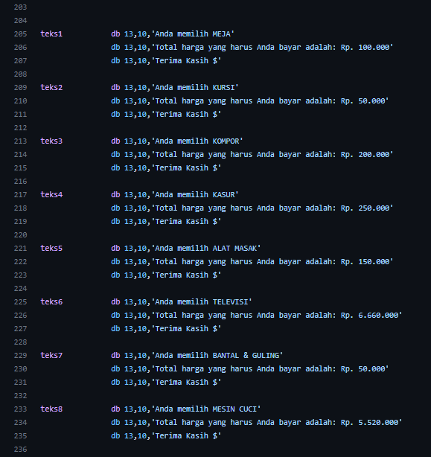
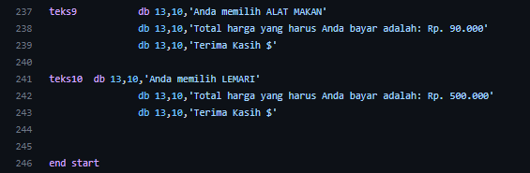
TAMPILAN CODINGAN PROGRAM

Slide 10
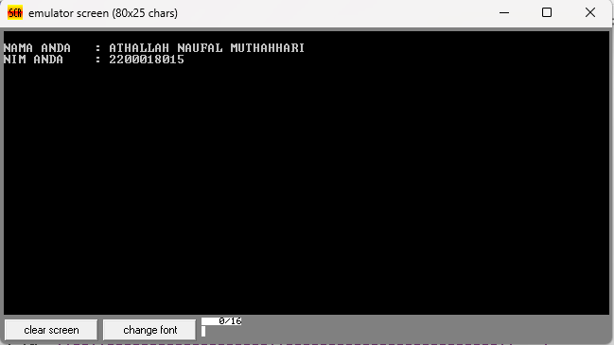
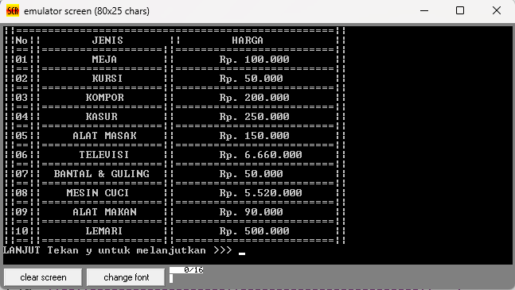
MENJALANKAN PROGRAM DENGAN EMU8086

Slide 11
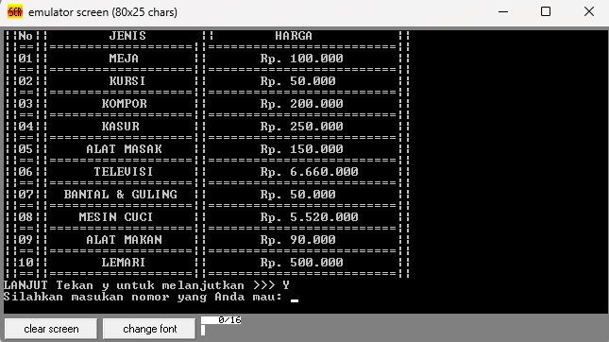
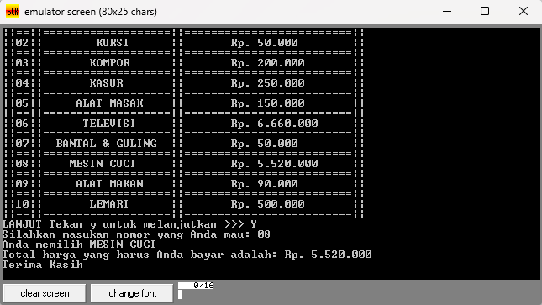
MENJALANKAN PROGRAM DENGAN EMU8086

Slide 12
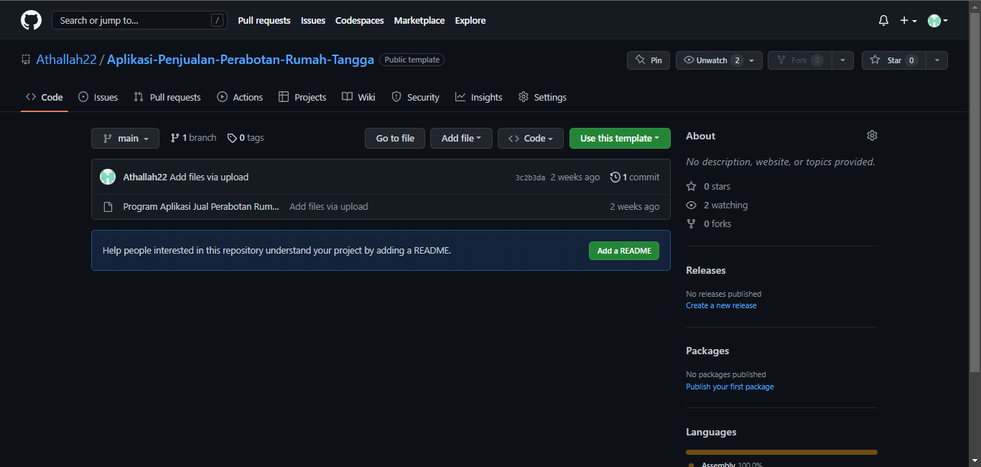
Repository github

Slide 13
Thank You

Slide 14
Customize this Template
Template Editing Instructions and Feedback

